Slide 1
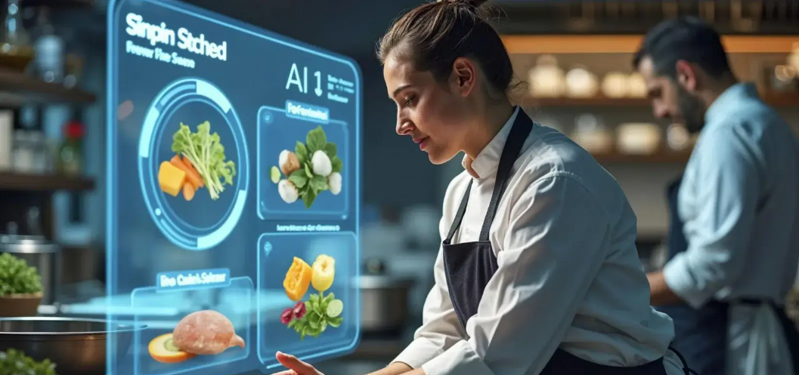



C2 Digitale Transformation in der Hospitality
Bild KI-generiert als Beispiel
Modul 1:
KI für Effizienz und Gästeerlebnis
www.ecosmartproject.eu
EcoSmart-Materialien lizenziert unter CC BY 4.0

Slide 2
C2 Digitale Transformation in der Hospitality | Modul 1 - KI für Effizienz und Gästeerlebnis
Warum dieses Modul für Ihr Unternehmen wichtig ist
Künstliche Intelligenz wird Teil des Hospitality-Alltags. Richtig eingesetzt, spart sie Zeit, verbessert Gästeerlebnisse, unterstützt Nachhaltigkeitsziele und führt zu besseren Entscheidungen – ohne die menschliche Note zu verlieren, die Hospitality ausmacht.
01
02
03
Menschen gezielt einsetzen
Besser entscheiden
Gästeerlebnisse verbessern
Nutzen Sie KI-Tools, um Prognosen, Dienstpläne, Preise, Kommunikation und Planung sicherer und konsistenter zu gestalten.
Automatisieren Sie Routineaufgaben, reduzieren Sie Verwaltung – mehr Freiraum für Service, Problemlösung und Gästebeziehungen.
Schaffen Sie schnellere, persönlichere und reaktionsschnellere Interaktionen – bei voller Authentizität, Vertrauen und menschlicher Nähe.
Die Unternehmen, von denen Sie in diesem Modul lernen
Adrede (Madrid, Spanien) · Heritage Flavours (Bursa, Türkei) · Hotel Lücke (Rheine, Deutschland) · Casa Verde Bistro (Portugal – Lernaufgabe)

Slide 3

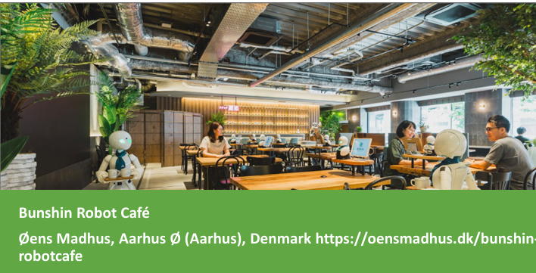

C2 Digitale Transformation in der Hospitality | Modul 1 - KI für Effizienz und Gästeerlebnis
Einordnung dieses Moduls
Rolle: Grundlagenmodul zum Verstehen, Bewerten und Anwenden von KI-Tools in Betrieb, Gästeerlebnis und Geschäftsentscheidungen der Hospitality
Erweitert / verknüpft mit
C2 M2 (Datenkompetenz)
C3 M1 (digitalen Wandel führen)
C3 M2 (Marketing-KI)
Dieses Modul stützt sich zudem auf führende internationale Hospitality-Marken, die Künstliche Intelligenz bereits im großen Maßstab einsetzen. Ihre Erfahrungen zeigen praxisnah, wie KI Gästekommunikation verbessert, Services personalisiert, Abläufe optimiert, Abfall reduziert, Nachhaltigkeitsziele unterstützt und die Geschäftsleistung stärkt. Zu den Beispielen zählen:
Hilton Hotels – KI-gestützte Gästeservices und betriebliche Effizienz
citizenM Hotels – KI-First-Hospitality, Automatisierung und Nachhaltigkeit
Accor Group – ethische KI, Engagement und verantwortliche Innovation Scandic Hotels – smarte Steuerung für Komfort und Nachhaltigkeit
Marriott International – prädiktive Analysen, weniger Lebensmittelabfall und intelligente Abläufe
Meliá Hotels International – intelligentes Gebäudemanagement und Energieoptimierung
NH Hotel Group – personalisierte Gästekommunikation und digitale Interaktion

Slide 4
Lernziele
Am Ende dieses Moduls können Sie:
Grundlagen:
KI praxisnah für die Hospitality definieren
erklären, wie Automatisierung Betrieb & Nachhaltigkeit stützt
Anwendung:
erkennen, wo KI das Gästeerlebnis personalisiert
die ethische Einführung für Ihr Team bewerten
Umsetzung:
aus realen Fallstudien Lehren ziehen
einen eigenen KI-Einführungsplan erstellen
Gesamtergebnis:
Sie gewinnen Sicherheit und praktische Werkzeuge, um KI in Ihrem Betrieb verantwortungsvoll einzuführen.

Slide 5
Gemeinsames Glossar
Sieben Begriffe, die im gesamten Programm verwendet werden. Dieselben Definitionen in jedem Modul.
Begriff
Verbindliche Definition
Ausführlich in
Greenwashing
Nachhaltigkeitsaussagen, die übertrieben, nicht überprüfbar oder unbelegt sind – absichtlich oder durch Weglassen.
C3 M2
ESG
Environmental, Social & Governance – die drei Säulen, mit denen die nichtfinanzielle Leistung eines Unternehmens und seine breitere Wirkung bewertet werden.
C3 M1
Nudge
Eine kleine Änderung in der Präsentation einer Wahl (ein Standard, eine Erinnerung, der physische Aufbau), die Verhalten verändert, ohne die Wahlfreiheit einzuschränken.
C1 M3
Twin Transition
Digitale Transformation und grünen Wandel gemeinsam voranbringen, sodass sich beide in KMU gegenseitig verstärken.
C3 M1
KPI
Key Performance Indicator – ein messbarer Wert, der zeigt, wie wirksam ein Unternehmen ein definiertes Ziel erreicht.
C2 M2
Kreislauf­wirtschaft
Ein Ansatz, der Materialien und Produkte so lange wie möglich in Nutzung hält – durch Reduzieren, Wiederverwenden, Reparieren, Aufarbeiten und Recyceln –, sodass Abfall zur Ressource wird.
C1 M2
Guest Journey
Alle Interaktionen eines Gastes mit einem Betrieb – von Aufmerksamkeit über Buchung und Aufenthalt bis zum Nachkontakt – genutzt, um Nachhaltigkeits- und digitale Touchpoints stimmig zu gestalten.
C1 M3
EcoSmart Hospitality – WP3 · Gemeinsames Glossar · identisch in allen 7 Modulen

Slide 6
Inhalt
01
KI in der Hospitality verstehen
02
Routineabläufe automatisieren
03
Das Gästeerlebnis verbessern
04
Ethik, Engagement und verantwortungsvolle KI
05
Fallstudien und angewandte Praxis

Slide 7
KI in der Hospitality
verstehen
Grundlagen, Anwendungen und menschliche Dimension von KI in der europäischen Hospitality. Sie lernen das Konzept der Künstlichen Intelligenz kennen und betrachten ihre strategische und ethische Rolle in einer nachhaltigen Hospitality.
01

Slide 8
Künstliche Intelligenz verstehen
KI = digitale Systeme, die Aufgaben übernehmen, die menschenähnliche Intelligenz erfordern
⁰¹
⁰³
Lernt aus Daten
Verbessert sich durch Feedback, nicht starr
Erkennt Muster
Findet Trends in großen Datenmengen
Anders als klassische Automatisierung passt sich KI an und wird mit der Zeit besser.
Verarbeitet Sprache
Versteht Sprache und Text
Trifft Prognosen
Vorhersagen trotz Unsicherheit
⁰²
⁰⁴

Slide 9
Warum KI in der Hospitality wichtig ist
Effizienz im Alltag
⁰¹
Automatisiert Check-in, Dienstplanung & Kommunikation → 76 % Zeitersparnis
bei Routineaufgaben berichtet
(EcoSmart Project Research, 2024)
Drei Wege, wie KI den Hospitality-Betrieb verändert:
Nachhaltigkeit & Kosten
⁰²
Energiemonitoring & vorausschauende Wartung → ~20 % weniger Energieverbrauch im Hotelbetrieb
(CBRE Hospitality Analytics, 2024)
KI stärkt Ihre Umweltbilanz und Ihr Betriebsergebnis zugleich.
Gäste- & Teamerlebnis
⁰³
Setzt Personal für komplexen, empathischen Service frei → 54 % schnellere Gästekommunikation
(HospitalityNet Industry Report, 2024)

Slide 10
Künstliche Intelligenz im Einsatz
KI ist heute fest in Hotelmanagement und Gästeerlebnis verankert:
⁰¹
⁰³
Viele Hotels starten mit klar umrissenen Anwendungen (digitale Kommunikation, dynamische Preise) und gehen dann zu anspruchsvolleren Lösungen über. (HES SO Hospitality Research, 2025)
Chatbots -
Beantworten Routineanfragen 24/7
Prognose­modelle -
Passen Preise & Personal in Echtzeit an
Sentiment-Analyse
Erkennt Themen in Gästebewertungen
Smartes Housekeeping -
Richtet Reinigung an Abreisen aus (CBRE European Hospitality Report, 2024)
⁰²
⁰⁴

Slide 11

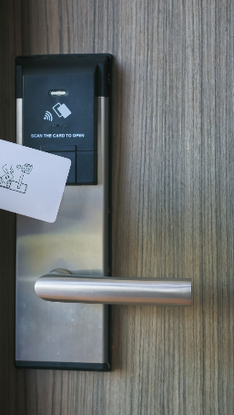
KI bei führenden Hospitality-Marken
Hilton: KI-Concierge „Connie“
Assistent auf Basis von IBM Watson in Hotellobbys
Reduziert Routineanfragen
Mehr Zeit für persönliche Betreuung
Höhere Gästezufriedenheitswerte
(Hilton Corporate Innovation Report, 2024)
CitizenM: Nachhaltige Automatisierung
Vorausschauendes Housekeeping & Energiemanagement
Passt sich der Belegung in Echtzeit an
Senkt Energieverschwendung
Passt zur EcoSmart-Mission
(CitizenM ESG & Innovation Report, 2024)

Slide 12

KI bei führenden Hospitality-Marken
Accor Group: Gäste-Sentiment-Analyse
KI analysiert täglich Tausende Bewertungen
Erkennt wiederkehrende Themen (Sauberkeit, Serviceton)
20 % schnellere Beschwerdelösung
Mehr Konsistenz über alle Häuser hinweg
(Accor Group Digital Transformation Report, 2024)
Marriott International: Vorausschauende Analysen
KI-gestützte Belegungsprognosen
Optimiert die Dienstplanung
15 % höhere betriebliche Effizienz
Höhere Gästezufriedenheit & Kostenkontrolle ( Marriott International Operations Review, 2023)
Europaweit nutzen rund 41 % der Hotels KI, 68 % planen die Einführung in Kürze. (HospitalityNet Industry Survey, 2025)

Slide 13
Die Rolle von Mensch und Technik
Menschliche Stärken:
⁰¹
Empathie
Kulturelles Verständnis
Echte Verbundenheit
→ Schafft Vertrauen und dauerhafte Bindung
Wahre Gastlichkeit ist menschlich. Technologie soll echte Verbundenheit stärken, nicht ersetzen.
Was Technik leistet:
⁰²
Erledigt datenintensive Aufgaben
Unterstützt Entscheidungen
→ Mehr Zeit für echte Interaktion
Balance erfordert Planung und Schulung. Mitarbeitende müssen wissen, wann Daten helfen und wann Empathie führt.
Forschungsbefund:
⁰³
Hotels, die KI-Tools mit geschultem Personal kombinieren, erreichen höhere Gästezufriedenheit und stärkeres Mitarbeiterengagement.
Siehe ›
C3 M1
- Führung im grünen und digitalen Wandel

Slide 14
Künstliche Intelligenz im Einsatz
KI ist heute fest in Hotelmanagement und Gästeerlebnis verankert:
⁰¹
⁰³
Viele Hotels starten mit klar umrissenen Anwendungen (digitale Kommunikation, dynamische Preise) und gehen dann zu anspruchsvolleren Lösungen über. (HES SO Hospitality Research, 2025)
Chatbots -
Beantworten Routineanfragen 24/7
Prognose­modelle -
Passen Preise & Personal in Echtzeit an
Sentiment-Analyse
Erkennt Themen in Gästebewertungen
Smartes Housekeeping -
Richtet Reinigung an Abreisen aus (CBRE European Hospitality Report, 2024)
⁰²
⁰⁴

Slide 15
Reflexion und Diskussion
Ihre Erfahrungen mit KI
Denken Sie an eine aktuelle Begegnung mit KI in der Hospitality:
Chatbot bei der Buchung?
Digitaler Check-in?
Dynamische Preise?
Automatische Nachrichten?
Gäste­perspektive
Die
Balance
War es effizient?
Wirkte es persönlich?
Klar?
Wo half Automatisierung – und wo brauchte es den Menschen?
Team­perspektive
Denken Sie in 3 Dimensionen:
Besserer Service?
Sparte es Zeit?
Gab es Verwirrung?
Zum Austausch: In Kleingruppen: Welche Aufgaben gehören in Menschenhand?

Slide 16
Reflexion und Diskussion
Gruppenübung: 3 Schritte
Teilen & Bündeln
⁰¹
Vergleichen Sie die Beispiele: Was passt zur Automatisierung, was zum Menschen?
→ Einigen Sie sich auf 3 Prinzipien für verantwortungsvolle KI
Erkenntnisse anwenden
⁰²
Erfolg messen:
Woran merken Sie, dass es wirkt?
Schnellere Antworten
Bessere Gästekommentare
Mehr Sicherheit im Team
Wählen Sie eine kleine, realistische Änderung zum Testen:
Chatbot-Übergabe verbessern
Freundlichere automatische Nachrichten
Transparentere Datennutzung
Lernnachweis
⁰³
Fassen Sie Ihr Beispiel zusammen + eine zentrale Erkenntnis zur Balance von digitalen Tools und menschlichem Service

Slide 17
⁰¹
⁰⁴
KI = praktisches Werkzeug: lernt aus Daten, unterstützt menschliche Aufgaben
Wächst in Europa: 41 % der Hotels nutzen KI, 68 % planen den Einsatz (HospitalityNet European Survey, 2025)
⁰²
⁰⁵
Bringt echten Nutzen
Spart Zeit: (76 % bei Routinen), spart Energie (~20 %), verbessert Service (Branchenstudien in EcoSmart Project Research, 2024)
Entscheidende Balance:
Erfolg braucht: klare Führung + gutes
Datenmanagement + umfassende Team-Schulung
⁰³
Ergänzt den Menschen: schafft Freiraum für Empathie und Problemlösung.
Das Wichtigste
Ethische, inklusive digitale Transformation, die den menschlichen Kern der Hospitality bewahrt.

Slide 18

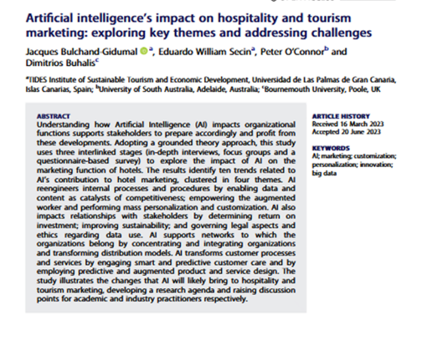
Vertiefung: Künstliche Intelligenz in Hospitality und Tourismus
Bulchand-Gidumal, J. (2024). Artificial Intelligence’s Impact on Hospitality and Tourism. Journal of Tourism Futures. Taylor & Francis Online.
Dieser wissenschaftliche Beitrag analysiert, wie Künstliche Intelligenz Hospitality und Tourismus verändert. Er beleuchtet Einführungstrends, Gästewahrnehmungen, Marketinganwendungen und operative Verbesserungen. Die Studie zeigt Chancen wie Herausforderungen für europäische Betriebe, die KI in Service und Gästekommunikation integrieren
HIER KLICKEN

Slide 19
Routineabläufe automatisieren
Mehr Effizienz und Nachhaltigkeit durch Künstliche Intelligenz. Sie erfahren, wie Künstliche Intelligenz zentrale Abläufe wie Dienstplanung, Housekeeping und Bestandsführung automatisiert – für mehr Effizienz und Nachhaltigkeit, während sich das Team auf echte Gästekontakte konzentrieren kann.
02
Siehe ›
C1 M2
- Kreislaufwirtschaft und Ressourceneffizienz

Slide 20
Was ist Automatisierung?
Automatisierung bedeutet, wiederkehrende oder vorhersehbare Aufgaben mit Technologie und minimalem menschlichem Zutun zu erledigen.
Mit KI: KI-gestützte Automatisierung lernt aus Daten, reagiert auf Nachfrage und verbessert sich laufend.
Im Hospitality-Kontext: Macht Abläufe schneller, konsistenter und weniger fehleranfällig.
Verbreitung in Europa: Fast 50 % der Hotels haben mindestens einen Routineprozess automatisiert, meist im Housekeeping oder in der Gästekommunikation.
Kurz innehalten: Welcher Prozess in Ihrem Betrieb ließe sich automatisieren, um Zeit oder Energie zu sparen? Wie würden Team-Wohlbefinden und Gästezufriedenheit davon profitieren?

Slide 21
Wie Automatisierung den Alltag verändert
Drei Haupteffekte:
Betriebliche Effizienz
⁰¹
Vernetzte Systeme steuern Zimmerzuteilung, Housekeeping, Bestände, Zahlungen → 30 % schnellere Zimmeraufbereitung laut Berichten
Gästeerlebnis
⁰²
Mobiler Check-in, digitale Schlüssel, Online-Zahlung → 10 % höhere Zufriedenheit als bei manuellen Systemen
Gelungene Balance:
Gäste gewinnen Komfort & Kontrolle, das Team konzentriert sich auf persönlichen Service.
Kurz innehalten
Finden Sie einen Prozess in Ihrem Betrieb, der von Automatisierung profitieren könnte. Wie würde sich das auf Energie, Zeit oder Gästezufriedenheit auswirken?
Nachhaltigkeit
⁰³
Smarte Energiesysteme, automatisierte Küchenüberwachung → Senkt Abfall und Betriebskosten

Slide 22

Automatisierung in Europas Hospitality
Wie führende europäische Marken mit Automatisierung reale betriebliche Herausforderungen lösen:
Premier Inn (Großbritannien)
Herausforderung: Warteschlangen zu Check-in-Stoßzeiten
Lösung: Self-Check-in-Kioske & mobiler Check-in
Ergebnis: Schnellere Ankunft, Team frei für persönliche Begrüßung
(Premier Inn Digital Guest Journey Case Study, 2024)
Scandic Hotels (Nordische Länder)
Herausforderung: Ineffizientes Housekeeping & Energieverschwendung
Lösung: Digitale Planung, gekoppelt an die Echtzeit-Belegung
Ergebnis: Zimmer schneller bereit + weniger Energie
(Scandic Hotels Sustainability & Operations Report, 2024)

Slide 23
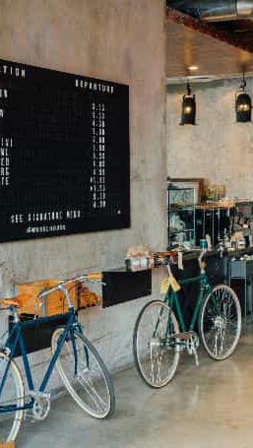
Automatisierung in Europas Hospitality
Meliá Hotels International (Spanien)
Priorität: Energieeffizienz & Gästekomfort
Automatisierung: Smarte Gebäudesteuerung (Licht, Klima)
Ergebnis: Weniger Energieverbrauch + mehr Komfort
(Meliá Hotels International Smart Buildings Initiative, 2024)
Radisson Hotel Group (europaweit)
Priorität: Umsatzgenauigkeit & Fokus des Teams
Automatisierung: Tools für Preise & Zimmerverfügbarkeit
Ergebnis: Synchronisierte Raten + mehr Zeit für Gästekontakt
(Radisson Hotel Group Revenue Management Review, 2024)

Slide 24

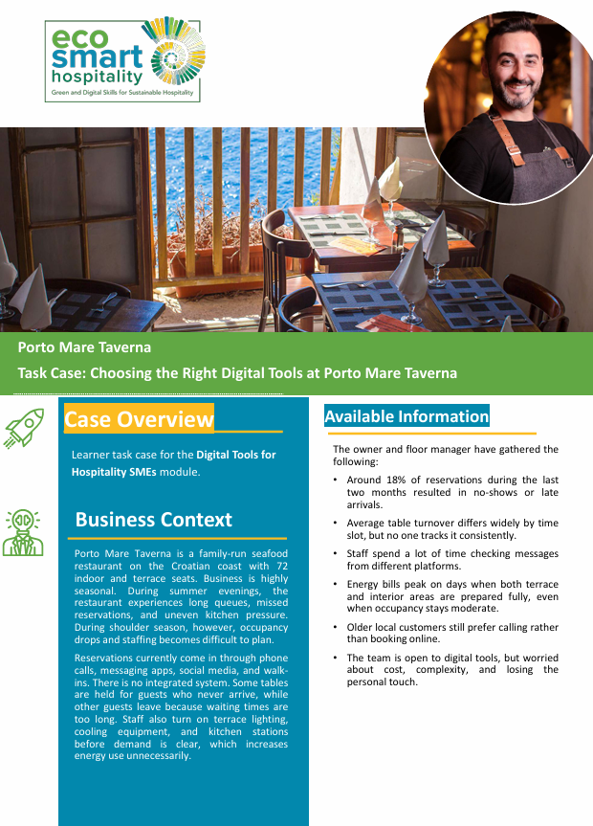
Porto Mare Taverna
Porto Mare Taverna zeigt: Digitale Transformation beginnt oft damit, alltägliche betriebliche Probleme zu lösen – nicht mit Hightech. Als gut besuchtes saisonales Fischrestaurant kämpft der Betrieb mit Reservierungen über viele Kanäle, uneinheitlicher Tischplanung, langen Wartezeiten und unnötigem Energieverbrauch, weil Flächen und Geräte vorbereitet wurden, bevor die Nachfrage absehbar war.
Die Geschäftsleitung stellte fest, dass rund 18 % der Reservierungen in No-Shows oder Verspätungen endeten, während das Team viel Zeit mit Nachrichten auf verschiedenen Plattformen verbrachte. Zudem stieg der Energieverbrauch, wenn Terrasse, Beleuchtung, Kühlung und Küchenstationen für Nachfrage vorbereitet wurden, die nicht immer eintrat.
Die Fallstudie lädt ein zu erkunden, wie einfache digitale Tools Reservierungen verbessern, die Planung unterstützen, Ressourcenverschwendung verringern und bessere Entscheidungsgrundlagen liefern. Sie unterstreicht ein wichtiges Hospitality-Prinzip: Technologie soll die Effizienz steigern und den persönlichen Service bewahren, den Gäste schätzen.
Zentrale Lernerkenntnis: Erfolgreiche digitale Transformation beginnt mit klar definierten Problemen und Tools, die Effizienz + Gästeerlebnis verbessern.

Slide 25

Reflexion und Diskussion
Automatisierung bringt Tempo, Genauigkeit und Nachhaltigkeit – ihr Erfolg hängt aber davon ab, wie Menschen sie gestalten, steuern und nutzen. Die wirksamsten Systeme stärken die menschliche Seite der Hospitality.
Was lief gut?
Tempo? Genauigkeit? Komfort?
Was war schwierig?
Verwirrung? Unpersönlich? Technische Probleme?
Was ließe sich verbessern?
Für Gäste UND Mitarbeitende?
Diskussion in Kleingruppen:
Welche Prozesse profitieren am meisten von Automatisierung?
Welche Momente brauchen menschliche Präsenz?
Einigen Sie sich auf 3 Prinzipien für verantwortungsvolle Automatisierung

Slide 26
⁰¹
⁰⁴
Automatisierung ist zentral:
Steigert Effizienz, Genauigkeit & Nachhaltigkeit in der europäischen Hospitality
Führt zu besseren Ergebnissen: Digitale Systeme + menschliche Expertise: höhere Zufriedenheit
⁰²
Stärkt menschliche Rollen: Weniger Verwaltung – mehr Raum für Kreativität & persönlichen Service
⁰³
ECOSMART-ANSATZ:
Automatisierung als Partnerschaft: Systeme übernehmen Routine & Daten, Menschen bringen Empathie & ethische Kontrolle ein.
Fördert Umweltziele: Smartes Energie- & Ressourcenmanagement durch digitale Systeme
Das Wichtigste

Slide 27
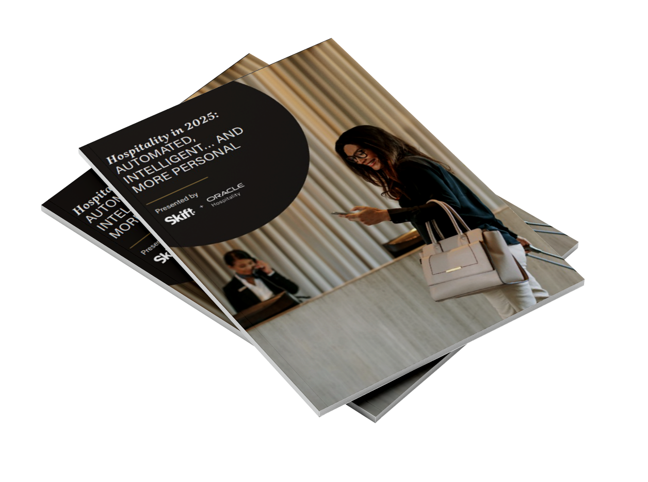
Multimediale Vertiefung
Skift, 2025. Hospitality in 2025: Automated, Intelligent and More Personal.
Der Artikel zeigt, wie Automatisierung und Künstliche Intelligenz den Service prägen – vom mobilen Check-in über Sprachsteuerung bis zur datengestützten Personalisierung. Er macht deutlich, wie Technologie die menschliche Verbindung vertiefen soll.
Benennen Sie nach der Lektüre zwei Beispiele für Ihren Betrieb oder Ihre Region. Erläutern Sie, wie jedes Effizienz, Nachhaltigkeit oder Gästezufriedenheit steigern könnte.
HIER KLICKEN

Slide 28
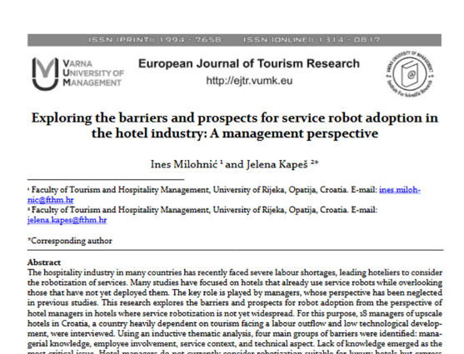
Vertiefung: Automatisierung und Serviceroboter in der Hospitality
Milohnić, I. & Kapeš, J. (2024). Exploring the Barriers and Prospects for Service Robot Adoption in the Hotel Industry: A Management Perspective. European Journal of Tourism Research, 38, 3805.
Diese europäische Studie untersucht, wie Hotelmanager Automatisierung und Serviceroboter wahrnehmen. Sie analysiert betriebliche, ethische & organisatorische Herausforderungen der Einführung sowie den Nutzen für Effizienz, Konsistenz und Gästezufriedenheit. Der Beitrag zeigt, wie Automatisierung Rollen neu formt, Abläufe verbessert & Servicequalität stützt – mit klarer Strategie & eingebundenem Team
HIER KLICKEN

Slide 29
Das Gästeerlebnis verbessern
Personalisierte Hospitality durch Künstliche Intelligenz. Sie erfahren, wie Künstliche Intelligenz Gästeinteraktion, Kommunikation und Personalisierung in der Hospitality verbessert – damit Betriebe effiziente und zugleich menschenzentrierte Erlebnisse bieten können.
03
Siehe ›
C1 M3
- Gestaltung nachhaltiger Gästeerlebnisse

Slide 30
Wie KI Gästekontakt und Personalisierung unterstützt
In der Hospitality zählt weiterhin, wie Gäste sich fühlen – den Service prägen heute aber Menschen und intelligente Tools gemeinsam.
Was Verbesserung heißt:
KI nutzen, um:
Wartezeiten abzubauen
Momente zu personalisieren
das Team für wärmeren, aufmerksameren Service zu stärken
Europäische Werte:
Barrierefreiheit
Nachhaltigkeit
Respekt für kulturelle Vielfalt
Das einfache Ziel:
„Daten klug nutzen, damit sich jeder Aufenthalt effizient, inklusiv und wirklich persönlich anfühlt.“

Slide 31

Das Gästeerlebnis verbessern
KI analysiert Daten und schafft maßgeschneiderte Gästeerlebnisse.
Gästeerwartungen:
Gäste erwarten heute persönliche Kommunikation, passende Empfehlungen und schnelle Antworten.
KI-Tools im Einsatz:
Chatbots - Sofortantworten auf häufige Fragen
Virtuelle Concierges - Persönliche Aktivitätstipps
Empfehlungssysteme - Auf Basis früherer Vorlieben
Prognosesysteme - Erkennen Bedürfnisse im Voraus
Entlastung fürs Team: Automatisiert Routineaufgaben, damit sich Mitarbeitende auf echte, menschenzentrierte Begegnungen konzentrieren können.

Slide 32
Wie KI Gästekontakt und Personalisierung unterstützt
KI verändert, wie Hotels ihre Gäste verstehen und auf sie eingehen – vom Standard- zum maßgeschneiderten Erlebnis.
Beispiele für Personalisierung:
Stammgast: Wunschtemperatur bereits eingestellt
Häufiger Gast: Menüvorschläge nach früheren Vorlieben
Geschäftsreisende: Schneller Check-in, Arbeitsplatz bereit
Familie: Aktivitätstipps passend zum Alter der Kinder
Datenquellen:
Buchungen
Bewertungen
Kontakte vor Ort
Frühere Vorlieben
Europäischer Kontext:
Führende Hotelgruppen sehen diese Balance aus Effizienz und Empathie als Merkmal erstklassiger Gästeerlebnisse.
Siehe ›
C1 M3
- Gestaltung nachhaltiger Gästeerlebnisse
Notes:
QloApps. (2025, April 25). How AI Agents are transforming hotel bookings [Image]. QloApps. Retrieved from https://qloapps.com/ai-agents-smarter-hotel-bookings/

Slide 33
Wie KI-Agenten
die Hotelbuchung verändern
24/7 effiziente
Gästebetreuung
Smartere Preise mit KI
01
Personalisierte Hotel­empfehlungen
02
08
Wie KI-Agenten die Hotelbuchung verändern
Betriebliche Effizienz
07
03
Schnellere Buchung
06
04
Mobile-First-Einfachheit
05
Sicherheit & Betrugsschutz
Stärkere Gästebindung

Slide 34
Europäische Beispiele für gästenahe KI
Room Mate Hotels, Spanien
Tool: KI-Concierge, der aus Gästefeedback lernt
Funktion: Echtzeit-Tipps zu Events, Gastronomie, Verkehr
Nutzen: Gäste erkunden selbstsicher; das Team widmet sich dem persönlichen Empfang
(Room Mate Hotels Guest Technology Case Study, 2024)
NH Hotel Group, Spanien und Italien
Tool: Persönliche Kommunikation vor und während des Aufenthalts
Funktion: Rechtzeitige Infos zu Zimmerstatus und lokale Tipps
Nutzen: Kleine, durchdachte Gesten wirken individuell und zugewandt
(NH Hotel Group Digital Communication Strategy, 2024)
Notes:
QloApps. (2025, April 25). How AI Agents are transforming hotel bookings [Image]. QloApps. Retrieved from https://qloapps.com/ai-agents-smarter-hotel-bookings/

Slide 35
Europäische Beispiele für gästenahe KI
Tivoli Hotels and Resorts, Portugal
Fokus: Gästefeedback-Analyse über alle Kanäle
Maßnahme: Führungskräfte passen Menüs, Serviceton, Öffnungszeiten an
Ergebnis: Schnellere Reaktion auf Probleme, klareres Bild der Gästewerte
(Tivoli Hotels & Resorts Service Quality Report, 2024)
Scandic, Schweden und Nordeuropa
Fokus: Nachhaltigkeit + Komfort vereint
Ansatz: Smarte Steuerung regelt Heizung/Licht, das Team erklärt den Zweck
Ergebnis: Stärkt das Gästevertrauen und fördert Umweltziele
(Scandic Hotels Guest Comfort & Sustainability Program, 2024)
Notes:
QloApps. (2025, April 25). How AI Agents are transforming hotel bookings [Image]. QloApps. Retrieved from https://qloapps.com/ai-agents-smarter-hotel-bookings/

Slide 36
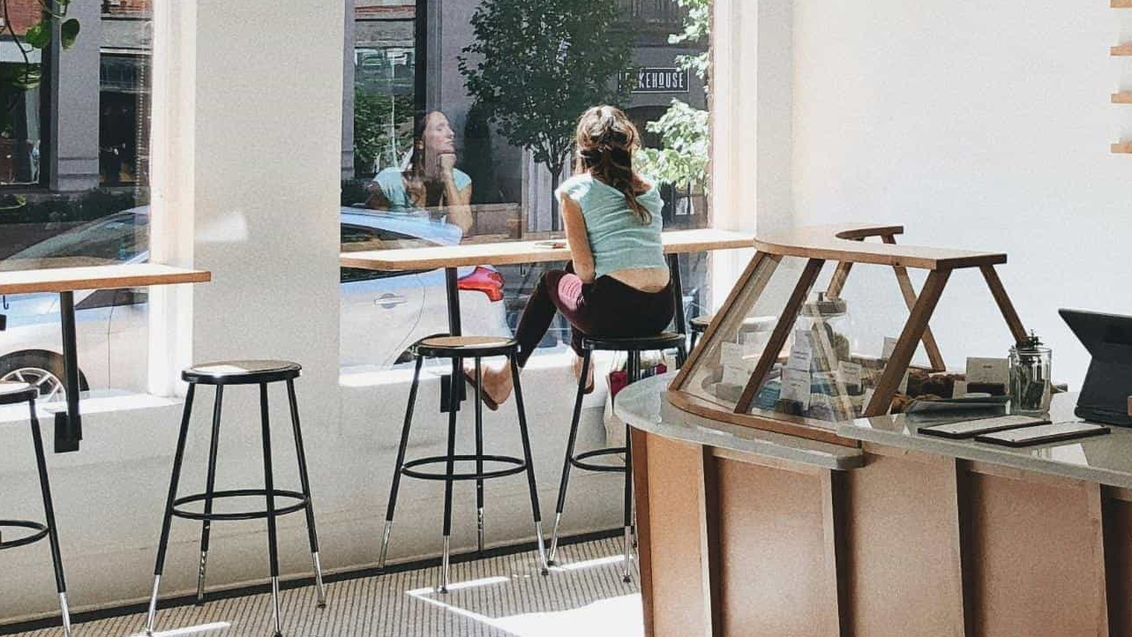
„Gäste wünschen sich smarten Service, der mühelos und persönlich wirkt. Technologie hilft uns dabei – doch die Wärme eines menschlichen Empfangs bleibt unsere größte Stärke.“
Elie Maalouf, CEO, IHG Hotels & Resorts (2025)

Slide 37
Die menschliche Note im digitalen Erlebnis
Technologie kann Reisen vereinfachen, doch Gastlichkeit
lebt weiter von menschlicher Verbindung.
Woran sich Gäste erinnern:
Die Wärme des Empfangs
Aufmerksame Gesten
Empathie und Aufmerksamkeit
Echtheit im Service
Ausgewogener Ansatz:
Führende europäische Hotels kombinieren:
Automatischer Check-in → Team begrüßt mit Namen statt Papierkram
KI-gestützte Erkenntnisse → helfen, Vorlieben vorherzusehen
Digitale Effizienz + Persönliche Präsenz = bleibender Eindruck
Orientierung fürs Team:
Teams müssen wissen, wann sie Systemen vertrauen und wann Menschlichkeit gefragt ist.
Siehe ›
C3 M1
- Führung im grünen und digitalen Wandel

Slide 38
Menschliche Note im digitalen Erlebnis - Diskussionsaufgabe
Szenario:
Teilen Sie in Kleingruppen ein Beispiel, bei dem menschliches Handeln einen digitalen Prozess verbessert hat.
Leitfragen:
Welche konkreten Verhaltensweisen machten das Erlebnis persönlicher?
Wie schuf die menschliche Note Vertrauen?
Was war das Ergebnis für die Gästezufriedenheit?
Mögliche Beispiele:
Hilfe am unübersichtlichen Kiosk
Persönliches Nachfassen nach automatischer Nachricht
Persönliche Erklärung smarter Zimmerfunktionen
Herzliche Übergabe vom Chatbot zum Menschen
Ergebnis:
Bestimmen Sie die genauen Momente, in denen menschliche Präsenz digitale Effizienz in echte Gastlichkeit verwandelt.

Slide 39
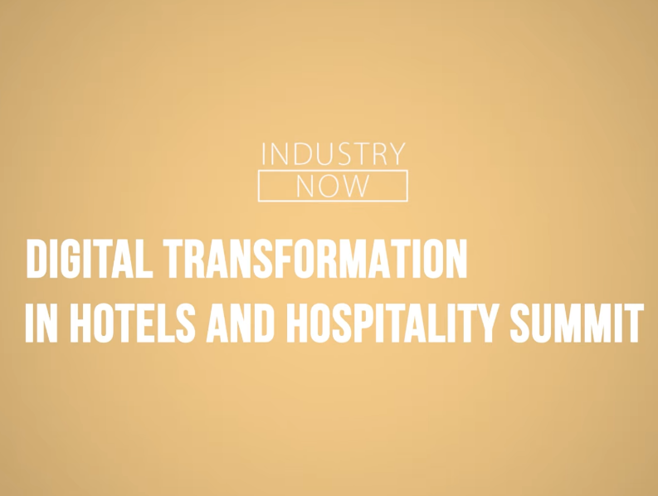
Vertiefung: Die menschliche Note im digitalen Erlebnis
Where Tech Meets the Human Touch: How to Enable Hospitality Staff to Make a Business Impact
Hospitality Net, 2025
Europäische Führungskräfte zeigen, wie digitale Tools dem Team Freiraum für Empathie und Urteilsvermögen geben. Die Diskussion liefert praktische Beispiele, die Servicequalität steigern, Nachhaltigkeit fördern und das Wohlbefinden im Team verbessern – und Hospitality warm und persönlich halten.
HIER KLICKEN

Slide 40
Reflexion und praktische Übung
Szenario wählen
⁰¹
Ankunft
Später Check-out
Zimmerproblem
Lokale Tipps
Danach
Schreiben Sie 3 Sätze zu:
Was am besten lief
Der Moment, in dem der Mensch am wichtigsten war
Eine Änderung für mehr Vertrauen/Zufriedenheit
Ablauf skizzieren
⁰²
Wo bringt Technik Tempo/Genauigkeit?
Wo sollte ein Mensch Wärme/Sicherheit geben?
Skript schreiben
⁰³
Eine Person = digitaler Assistent
Andere Person = Teammitglied
Einfache, freundliche Sprache nutzen

Slide 41
⁰¹
⁰⁴
KI prägt jede Journey: bessere Kommunikation & Erlebnisse, Buchung bis Abreise
Partnerschaft
bringt Spitzenleistung:
Technik + Team = Hospitality, die intelligent und aufrichtig wirkt
⁰²
⁰⁵
Präzision + Personalisierung:
Prognostiziert Belegung, optimiert Energie, passt Empfehlungen in Echtzeit an
Erfolgsmaßstab:
Hotels, die digitale
Tools mit echter
Zuwendung verbinden, erreichen:
• Höhere Gästezufriedenheit
• Stärkere Bindung
• Mehr Team-Wohlbefinden
⁰³
Das Wichtigste
EcoSmart-Sicht:
Technologie und Menschen als Partner – Effizienz verbunden mit Inklusion, Nachhaltigkeit und europäischen Werten der Fürsorge.
Empathie ist unersetzlich: Technologie bringt Effizienz, doch Wärme schafft Vertrauen und Bindung

Slide 42
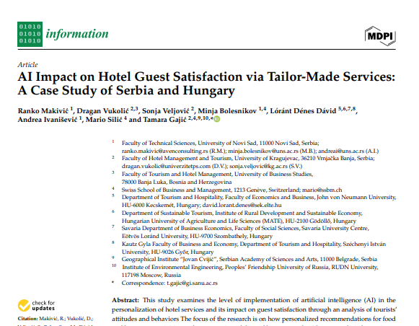
Vertiefung: Künstliche Intelligenz und Gästezufriedenheit
Makivić, R. (2024). AI Impact on Hotel Guest Satisfaction via Tailor-Made Services. Information (MDPI), 15(11), 700.
https://www.mdpi.com/2078-2489/15/11/700
Diese europäische Studie untersucht, wie Künstliche Intelligenz die Gästezufriedenheit durch personalisierten Service steigert. Auf Basis von Daten aus Hotels in Serbien und Ungarn analysiert sie, wie Vertrauen, Datensicherheit und Nutzererlebnis die Wahrnehmung von KI-Tools prägen. Das Fazit: Personalisierte Empfehlungen und Prognosesysteme können Komfort und Bindung verbessern, wenn sie transparent, ethisch und durch menschliche Empathie gestützt sind.
HIER KLICKEN

Slide 43
Ethik, Engagement und verantwortungsvolle KI
Ethisches Bewusstsein und inklusive Praxis bei der KI-Einführung. Sie untersuchen die ethischen, sozialen und personalbezogenen Folgen Künstlicher Intelligenz in der Hospitality – mit Fokus auf Fairness, Transparenz und Wohlbefinden im Team. Die Einheit zeigt, wie verantwortungsvoller Technologieeinsatz Vertrauen, Inklusion und Integrität in der digitalen Transformation fördert.
04
Siehe ›
C3 M1
- Führung im grünen und digitalen Wandel

Slide 44
Warum KI-Ethik wichtig ist
Ethisch
achtet ethische Prinzipien
& Werte
z. B. Ethik-Leitlinien
Stand heute:
KI beeinflusst heute Buchungen, persönliche Daten und Gästekommunikation. Je mehr Entscheidungen Systeme treffen,
desto wichtiger wird ethisches Bewusstsein.
EU-Vorgabe:
Vertrauenswürdige KI – dieses Prinzip verlangt Systeme, die Folgendes sind:
Rechtmäßig
Ethisch
Robust
Doppelter Schutz:
Ethischer KI-Einsatz schützt beide Seiten:
Gäste - Privatsphäre, faire Behandlung, Transparenz
Mitarbeitende - sinnvolle Rollen, Unterstützung statt Ersatz
Vertrauenswürdige KI
Rechtmäßig
hält alle geltenden Gesetze & Vorschriften ein
z. B. AI Act
Robust
aus technischer & sozialer Sicht
z. B. technische Standards
Geschäftlich entscheidend:
Gäste vertrauen eher Hotels, die Technologie verantwortungsvoll einsetzen und klar über die Datennutzung informieren

Slide 45
Ethische Kernprinzipien der Hospitality-KI
Siehe ›
C3 M1
- Führung im grünen und digitalen Wandel
⁰¹
⁰³
⁰⁵
Fairness
Verantwortung
Inklusion
KI-Systeme müssen alle Gäste gleich behandeln. Upgrade-Algorithmen oder Preistools dürfen etwa nicht nach Nationalität, Geschlecht oder Sprache benachteiligen
Hotels müssen für die Ergebnisse ihrer digitalen Systeme einstehen. Menschliche Aufsicht ist nötig, um Fehler zu korrigieren und ethische Entscheidungen sicherzustellen.
Ethische KI sollte Barrierefreiheit und kulturelle Sensibilität fördern, damit alle Gäste bequem mit Technologie umgehen können
Transparenz
Datenschutz
Gäste und Team sollten wissen, wann und wie KI im Einsatz ist. Klare Kommunikation schafft Vertrauen und beugt Missverständnissen vor
Personenbezogene Daten aus Buchungen, Chatbots und Treueprogrammen müssen sicher gespeichert und nur für legitime Zwecke genutzt werden.
⁰²
⁰⁴

Slide 46
Risiken und Herausforderungen
Kernrisiko:
Technologie soll das Team stützen, nicht sein Urteilsvermögen ersetzen.
⁰¹
⁰³
Bias in Algorithmen
Verlust an Nähe
Systeme lernen aus Daten – spiegeln diese Ungleichheit wider, können Ergebnisse verzerrt sein
Chatbots & Self-Service können bei Übermaß persönliche Wärme mindern
Datenschutz
& Missbrauch
Abhängigkeit von Automation
Große Mengen persönlicher Daten bergen Risiken für Lecks oder unbefugte Nutzung
Schwächt kritisches Denken & Engagement, wenn Urteilsvermögen gefragt ist
⁰²
⁰⁴

Slide 47
Verantwortungsvolle KI-Praxis
Fallstudie: ACCOR Group
Eines der größten Hotelnetzwerke Europas – mit KI in Treueprogrammen, Betrieb und Gästekommunikation.
Zentrale Praktiken:
Mitarbeitende im Mittelpunkt
Schulungen, um KI-Vorschläge einzuordnen statt blind zu folgen
Transparenz
Gäste erfahren, wenn KI-Tools im Einsatz sind
DSGVO-Konformität
Gästedaten anonymisiert und sicher gespeichert
Nachhaltigkeit verankert
Partner der EU-Initiative „Digital for Sustainability“
Ergebnis:
Zeigt, wie verantwortungsvolle KI Vertrauen und Effizienz zugleich stärkt.

Slide 48
Lernen von Accor
Das Beispiel Accor zeigt: Künstliche Intelligenz kann den Service verbessern, wenn klare ethische Prinzipien und starkes Mitarbeiterengagement sie leiten.
Welche konkreten Maßnahmen machten Accors KI-Einsatz ethisch und transparent?
Wie trugen Schulungen dazu bei, Vertrauen und Servicequalität zu sichern?
Welche Regeln oder Praktiken würden digitale Innovation bei Ihnen fair und verantwortungsvoll halten?
Praxisübung:
Finden Sie einen Bereich, in dem KI Ihr Team unterstützen könnte.
Design-Check:
Skizzieren Sie, wie Sie Folgendes einbinden:
Klare Kommunikation
Datenschutz
Menschliche Aufsicht

Slide 49
Schulung und Engagement für verantwortungsvolle KI
Schulung ist zentral für eine Kultur des ethischen und souveränen KI-Einsatzes in der Hospitality.
Warum das entscheidend ist:
Wer KI-Systeme versteht, kann:
sie verantwortungsvoll nutzen
erkennen, wann menschliches Urteil gefragt ist
Vertrauen in die digitale Transformation aufbauen
Europäischer Ansatz:
Hotels führen Schulungen zu Digitalkompetenz & Ethik ein, mit:
Sicherer Umgang mit Gästedaten
Automatische Auswertungen deuten
Bias in Empfehlungen erkennen
Offene Kanäle für Anliegen
Verantwortungsvolle KI
Kernergebnis:
Engagierte, informierte Teams vertrauen Technologie und Führung gleichermaßen.

Slide 50
Schulung und Engagement für verantwortungsvolle KI
Verantwor­tung
Privatsphäre & Datenschutz
Inklusion & menschzentriertes Design
01
02
03
04
05
06
Fairness
Transparenz und Erklärbarkeit
Sicherheit & Schutz

Slide 51
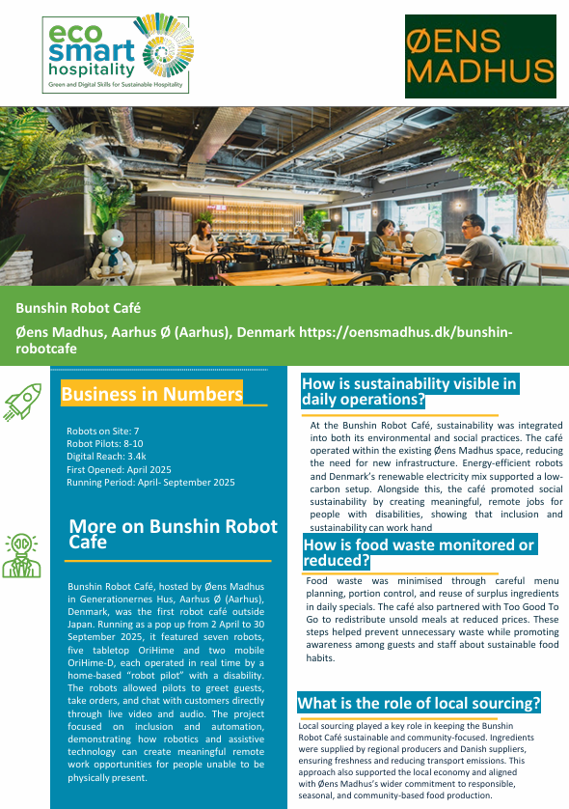
Bunshin Robot Café
Das Bunshin Robot Café zeigt, dass Künstliche Intelligenz und Robotik Teilhabe erweitern können, statt Menschen zu ersetzen. Beheimatet bei Øens Madhus in Aarhus wurde es zum ersten Robotercafé außerhalb Japans: Ferngesteuerte OriHime-Roboter wurden von Menschen mit Behinderungen von zu Hause aus bedient. Die Roboter begrüßten Gäste, nahmen Bestellungen auf und unterstützten den Gästekontakt über Live-Kommunikationstechnik.
Das Projekt stellte eine für die Hospitality zentrale Frage: Wie kann Technologie Chancen schaffen und menschliche Verbindung bewahren? Statt Menschen aus dem Service zu nehmen, ermöglichte das Café mit KI-gestützter Robotik Menschen mit Behinderung die direkte Teilhabe am Gästekontakt.
Neben der sozialen Wirkung setzte das Café praktische Nachhaltigkeitsmaßnahmen um: lokale Beschaffung, weniger Lebensmittelabfall, energieeffizienter Betrieb und digitales Monitoring. So entstand ein Hospitality-Konzept, das Innovation, Inklusion und betriebliche Nachhaltigkeit verbindet.
Zentrale Lernerkenntnis: Der wirkungsvollste KI-Einsatz stärkt Teilhabe, Barrierefreiheit und Servicequalität, statt echte menschliche Interaktion zu ersetzen.

Slide 52
Ethisches Bewusstsein durch Schulung stärken
UNWTO-Kurs:
AI in Hospitality: Challenges & Business Opportunities
Strukturierter 4-Wochen-Lernpfad
Fokus auf europäische Fallstudien
Behandelt Privatsphäre, Bias, Transparenz, Datenschutz
Zertifikat nach Abschluss
Die Lücke schließen:
72 % der europäischen Hotels halten KI für essenziell
Aber nur 9 % haben eine formale Strategie
Belegte Ergebnisse – frühe Anwender berichten:
Schnellere Reaktionszeiten
Bessere DSGVO-Konformität
Mehr Gästevertrauen
Besser vorbereitet auf den EU AI Act
Breitere Wirkung:
Der Kurs ist an Hospitality-Schulen in Italien & Belgien verankert und stärkt Führungskompetenz.
Siehe ›
C3 M1
- Führung im grünen und digitalen Wandel

Slide 53
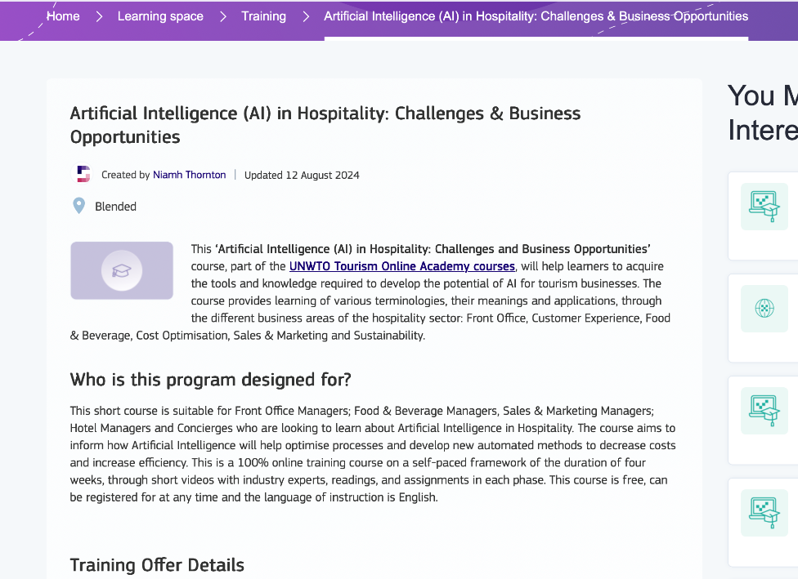
Artificial Intelligence in Hospitality: Challenges and Business Opportunities
Anbieter: UNWTO Tourism Online Academy, 2024
HIER KLICKEN

Slide 54
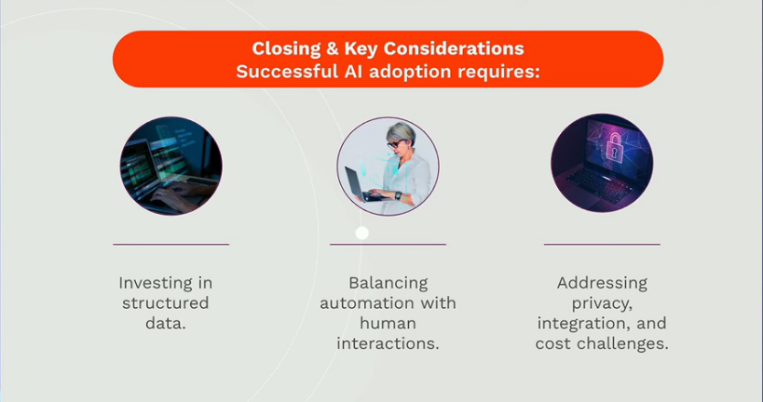
Ethische KI in der Hospitality
Opportunities, Challenges, and the Road Ahead (YouTube, 2024)
https://www.youtube.com/watch?v=9BavI4Gowh8
Das kurze Video erklärt, wie Hotels Künstliche Intelligenz verantwortungsvoll integrieren – mit realen Beispielen zu Datenmanagement, Automatisierung und Gästeerlebnis. Branchenführer diskutieren, wie Ethik über Vertrauen und Compliance die Wettbewerbsfähigkeit stärkt
HIER KLICKEN

Slide 55
⁰¹
⁰⁴
Schulung schließt die Lücke: Strukturiertes Lernen macht EU-Vorgaben zur täglichen Praxis
Europäischer
Rahmen leitet:
DSGVO und EU AI Act setzen klare Standards für verantwortungsvolle Einführung
⁰²
Ethik schafft Vertrauen:
Verantwortungsvolle KI stärkt Compliance und Gästevertrauen zugleich
⁰⁵
Kompetenzaufbau:
Gezielte Schulung gibt
dem Team Sicherheit:
wann Automation trägt
wann der Mensch entscheidet
⁰³
Das Team befähigen: Technik übernimmt Routine, Menschen konzentrieren sich auf Empathie und Problemlösung
Das Wichtigste

Slide 56
Angewandte Praxis
Lernen aus realen Beispielen für KI in der Hospitality. Sie festigen Ihr Wissen durch die Analyse realer Beispiele für KI in Betrieb und Gästeservice. Sie untersuchen, wie Hotels und Restaurants KI-Tools eingeführt haben, erkennen Erfolgsfaktoren und Herausforderungen und entwickeln daraus einen eigenen Umsetzungsplan im kleinen Maßstab.
05
Siehe ›
C1 M3
- Gestaltung nachhaltiger Gästeerlebnisse

Slide 57

Von Prinzipien zur Praxis
Übergang:
In dieser letzten Einheit gehen Sie von der Theorie zum Handeln über.
Das erwartet Sie:
Wie führende Hospitality-Betriebe KI in der Praxis einsetzen – mit Fokus auf:
Effizienz
Gästezufriedenheit
Nachhaltigkeit
Markenreputation
Ihre Rolle:
Kritische Reflexion + praktische Anwendung = Praxisreife
Vorbereitung:
Machen Sie sich bereit, die strategischen, ethischen und betrieblichen Faktoren erfolgreicher KI-Einführung zu erkennen.

Slide 58

Praktische KI-Anwendungen
Stand heute - KI verändert die Hospitality bereits in:
Automatisierung
Personalisierung
Nachhaltigkeit
Betrieb
Fokus Problemlösung:
Fallstudien zeigen, wie Technologie reale Probleme löst, Leistung steigert und Menschen unterstützt – statt sie zu ersetzen.
Branchendaten:
*73 % der Hospitality-Führungskräfte zählen KI zu den Top-3-Prioritäten digitaler Investitionen. - McKinsey 2024*
Ansatz:
Jedes Beispiel zeigt zielgerichtete Umsetzung mit klarem Nutzen für Menschen.
Siehe ›
C2 M2
- Datenanalyse in der Hospitality

Slide 59
Hilton Hotels: besserer Service mit KI
Größe & Strategie:
7.500+ Hotels in 138 Ländern mit 41 verschiedenen KI-Anwendungsfällen
Ansatz:
Systemmodernisierung & Cloud-Integration vor der Einführung gezielter KI-Tools
Zentrale Anwendungen:
Chatbot Xiao Xi (China) - 94 % Zufriedenheit, 50.000+ Anfragen monatlich (Hilton, 2020 - China market implementation)
Winnow Food Waste System - über 60 % weniger Lebensmittelabfall (AI Adopters Club, 2025)
Marketing-KI - verdoppelter ROI durch Personalisierung (AI Adopters Club, 2025)
Co-Design im Team - Mitarbeitende halfen, digitale Avatare zu gestalten
Kernphilosophie:
„Innovation nutzen, um das Persönliche der Hospitality zu vertiefen, nicht zu verwässern

Slide 60
Marriott International: intelligente Abläufe
Marriott International investiert stark in KI, um den Gästeservice zu personalisieren, Preise zu optimieren und die Effizienz im gesamten Portfolio zu steigern.
Größenordnung:
2,5+ Millionen Serviceanfragen über mobile Chat-Tools abgewickelt
Zentrale Tools & Ergebnisse:
ChatBotlr & RENAI - 44 % der Anfragen automatisch gelöst
Vorausschauende Preise - 5–10 % mehr RevPAR
Winnow Vision AI - über 370.000 kg Lebensmittelabfall vermieden (2024) (Winnow Solutions food waste prevention data, 2024)
KI für CO₂-Bilanzierung - 5–10 % weniger Emissionen
Menschzentrierter Ansatz:
150+ KI-Anwendungsfälle aus Mitarbeiter-Inkubatoren
Pilotiert mit Anwenderräten
KI-Weiterbildung mit Microsoft 365 Copilot
Unterstützt Menschen, statt sie zu ersetzen

Slide 61
citizenM Hotels: KI-First-Hospitality mit Haltung
citizenM integriert Künstliche Intelligenz entlang der Guest Journey und im Betrieb – für Effizienz, Nachhaltigkeit und Servicequalität.
Markenphilosophie:
KI-First-Hospitality mit Haltung - für Effizienz, Nachhaltigkeit & Servicequalität
Gästeerlebnis:
App (Bewertung 4,7/5) - Kontaktloser Check-in, digitale Schlüssel, volle Zimmersteuerung
KI-Chatbot - Sofortantworten auf Routinefragen
Betriebliche Effizienz:
Robotic Process Automation - 30+ Aufgaben automatisiert (Rechnungen, Reporting)
Vorausschauendes Housekeeping - Reinigung nur bei Bedarf geplant
Nachhaltigkeitswirkung:
37,8 % weniger Wasserverbrauch (2019–2021)
2 Millionen Plastikflaschen eingespart pro Jahr
90 %+ erneuerbarer Strom

Slide 62

Trend-Überblick: Hospitality-KI 2025
68 % der Hotelgruppen nutzen KI in mindestens einer Abteilung (Skift Research, 2025)
23 % mehr Gästebindung durch KI-gestützte Personalisierung (Accenture Travel Report, 2024)
Größte Sorgen: Datenschutz (42 %), Transparenz (35 %), Kompetenzverlust (21 %) (Deloitte, 2024)
ROI von 3:1 bei KI-Investitionen, wenn das Team befähigt wird (McKinsey, 2025)
Branchenblick:
Diese Daten verankern unsere Fallstudienanalyse in branchenweiten Entwicklungen und Herausforderungen.

Slide 63
Erfolge analysieren und Lehren aus der KI-Einführung ziehen
Bestimmen Sie zunächst das Kernproblem, das jedes KI-Tool lösen sollte – etwa schnelleren Service, höhere Gästezufriedenheit oder geringere Kosten. Bewerten Sie den Erfolg anhand klarer, messbarer Ergebnisse und daran, wie gut sich das System in bestehende Abläufe eingefügt hat.
Nutzbarkeit prüfen: Konnten Führungskräfte und Servicemitarbeitende das System sicher übernehmen und bedienen?
Ethik prüfen: Wurden Datenschutz, Fairness und Transparenz während der Einführung durchgängig gewahrt?
Nachhaltigkeit bewerten: Ist die KI-Lösung skalierbar und auf verschiedene Hospitality-Kontexte übertragbar, auch auf kleinere Betriebe?
Diskussionsimpuls:
Welche Faktoren trugen am meisten zum Erfolg bei? Denken Sie über Technik hinaus an Führung, Schulung und Vertrauen.
Siehe ›
C3 M1
- Führung im grünen und digitalen Wandel

Slide 64
Diese Einheit hat gezeigt, dass Künstliche Intelligenz mit klarem Zweck
und guter Planung messbare Verbesserungen in der Hospitality bewirken kann.
⁰¹
⁰⁴
Zielgerichtete KI liefert Ergebnisse: Von weniger Lebensmittelabfall bis zu mehrsprachiger Kommunikation – löst reale betriebliche Aufgaben
Menschzentrierte Innovation: KI unterstützt Serviceteams und schafft Raum für wertvollere Aufgaben
⁰²
Erfolg = Menschen + Prozesse: Getragen von klarer Führung, Team-Engagement, ethischer Umsetzung
⁰³
Strategische Botschaft:
„Der wahre Wert von KI liegt darin, wie sie menschliche Verbindung stärkt, Vertrauen aufbaut und Servicequalität sichert.“
Das Wichtigste
Messbare Verbesserungen: Kürzere Reaktionszeiten, höhere Zufriedenheit, mehr Nachhaltigkeit, stärkere Finanzen

Slide 65
Künstliche Intelligenz in der Hospitality – Fazit
Das EcoSmart-Modul hat gezeigt, wie Künstliche Intelligenz die europäische Hospitality durch Effizienz, Nachhaltigkeit und Innovation neu prägt – und dabei die menschliche Qualität des Service bewahrt
Ihr EcoSmart-Ergebnis:
Sie sind nun in der Lage, verantwortungsvolle KI-Integration zu analysieren, zu gestalten und zu leiten – im Gleichgewicht von Effizienz und Fürsorge, Innovation und Integrität.
Kernbotschaft:
KI stärkt Menschen.
Auf der nächsten Folie:

Slide 66
Modulverlauf:
In fünf Einheiten sind Sie von Grundkonzepten zur angewandten Praxis gelangt:
⁰¹
⁰³
⁰⁵
KI verstehen
Grundlagen für KMU
Gästeerlebnis verbessern
Personalisierung
mit menschlicher
Aufsicht
Fallstudien
& Planung
Reale Beispiele
für Ihren Aktionsplan
Abläufe auto­matisieren
Effizienz & Nachhaltigkeit
Ethik & Verant­wortung
Fair, transparent, teamzentriert
⁰²
⁰⁴

Slide 67

Vertiefung: KI und Vermeidung von Lebensmittelabfällen
Um Ihr Verständnis realer KI-Anwendungen in der Hospitality zu vertiefen, sehen Sie sich die kurze Fallstudie an: Accor France: Leading the Fight Against Food Waste*
Verfügbar unter: https:www.winnowsolution.com/en/videos
Das Video zeigt, wie KI-Technologie von Winnow Solutions Hotels hilft, Lebensmittelabfälle zu reduzieren und zugleich Effizienz und Nachhaltigkeit zu verbessern.
Ihre Aufgabe:
Verfassen Sie zum Video eine kurze Wirkungsanalyse (150–200 Wörter). Leitfragen:
Welches betriebliche oder ökologische Problem löste die KI?
Wie waren Mitarbeitende an Gestaltung, Training oder täglicher Nutzung beteiligt?
Welche messbaren Ergebnisse gab es – finanziell, ökologisch oder kulturell?
HIER KLICKEN
Siehe ›
C1 M2
- Kreislaufwirtschaft und Ressourceneffizienz

Slide 68
C2 M1 · Fallstudien-Paket
Alle Fallstudien herunterladen
Zu jedem Betrieb gibt es eine vollständige Fallstudie. Über die Links unten öffnen Sie die Studien.
Bunshin Robot Cafe – Aarhus, Dänemark
Erstes Robotercafé außerhalb Japans – OriHime-Roboter, gesteuert von Menschen mit Behinderung; Inklusion von Anfang an.
Fallstudie herunterladen · {{CASE_URL_ BUNSHIN}}
Porto Mare Taverna – Kroatien
Die richtigen digitalen Tools für Reservierungen und Energie in einem saisonalen Fischrestaurant wählen.
Fallstudie herunterladen · {{CASE_URL_ PORTOMARE}}

Slide 69
Vielen Dank für Ihr Engagement
Wir hoffen, dieses Modul hat Ihr Wissen bereichert und Ihre Praxis geschärft.
Vielen Dank für Ihren Einsatz für eine intelligente, nachhaltige und menschenzentrierte Hospitality. Tragen Sie diese Erkenntnisse in Ihre Arbeit, führen Sie mit Ethik und Empathie – und lassen Sie Technologie den Menschen mit Sorgfalt dienen.
www.ecosmartproject.eu

